Slide 1
Leçon de cinétique chimique:
Évolution temporelle d’une réaction par absorbance
Présentée par :
Gabriel Le Doudic
Aide technique apportée par :
Guillian

Slide 2
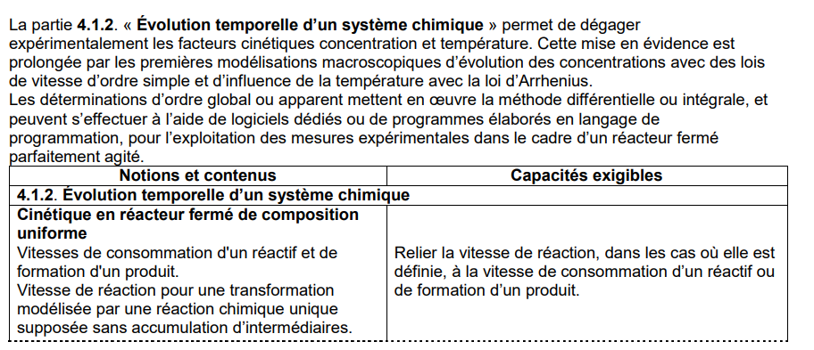
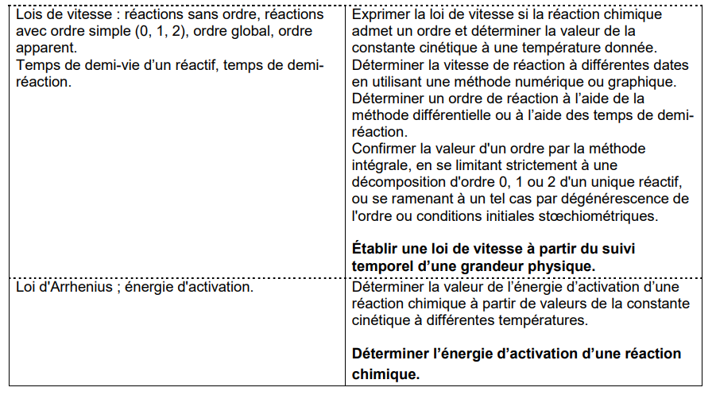












Bulletin Officiel MPSI
Prérequis:
Réactions Red Ox
Réactions Acido-basiques
Bibliographie:
Belin, Tome 2 Capes de Physique
Dunod, Tout en un
Florilège de Chimie Pratique

Slide 3
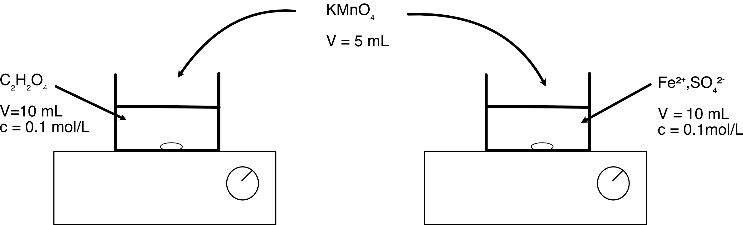
Introduction
Mise en évidence de différents temps de réactions
Observations :

Slide 4
Introduction
Mise en évidence de différents temps de réactions
Observations :
Réaction lente Réaction très rapide
T = ….. s T= ….. s

Slide 5
Méthodes de suivi cinétique
Méthodes Chimiques:
Effectuer des prises d’essai dans le milieu réactionnel
Par exemple, on peut déterminer la concentration du réactif en réalisant un dosage.
Inconvénients :
Cela nécessite de bloquer la réaction pendant le dosage:
Dilution
Réaliser une trempe
Bloquer la réaction à l’aide d’un autre constituant
Méthodes Physiques:
Relever au cours du temps d’une grandeur physique caractéristique du milieu
Plusieurs possibilités suivant le système:
Par conductimétrie
pH-métrie
Potentiométrie
Spectrophotométrie
Avantages:
Peu invasives
Bonne résolution temporelle
Petites incertitudes

Slide 6
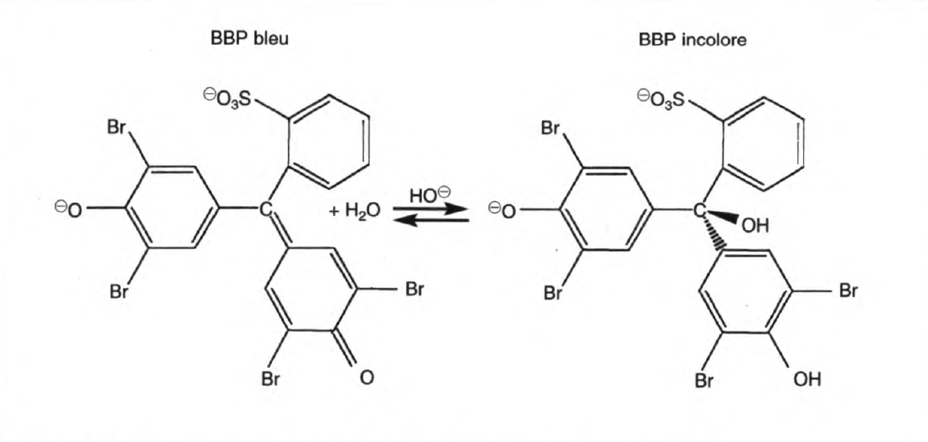
Suivi temporel par absorbance
Décoloration du Bleu de Bromophénol (BBP) en milieu fortement basique
Florilège de Chimie Pratique p.117

Slide 7
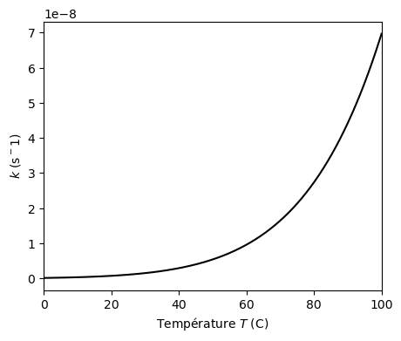
Influence de la température

Slide 8
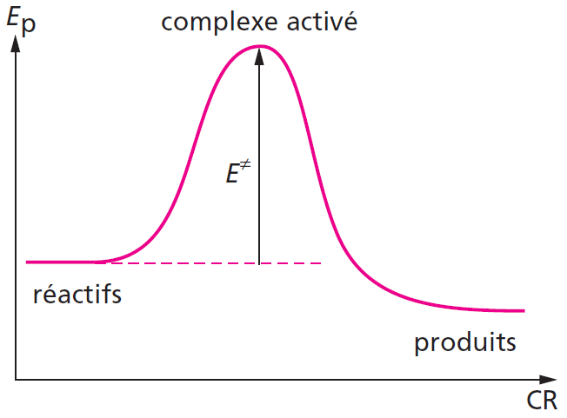
Influence de la température sur l’énergie d’activation
Capes de Physique Tome 2 p.185

Slide 9
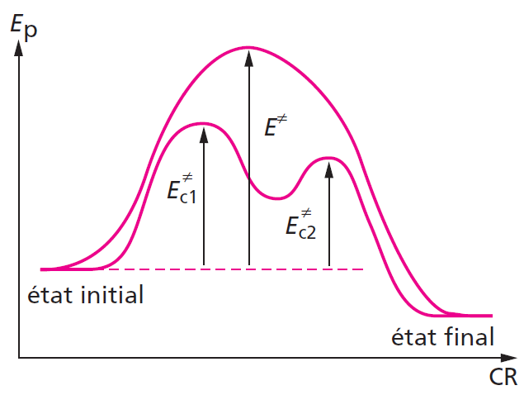
Influence du catalyseur
Capes de Physique Tome 2 p.187

Slide 10
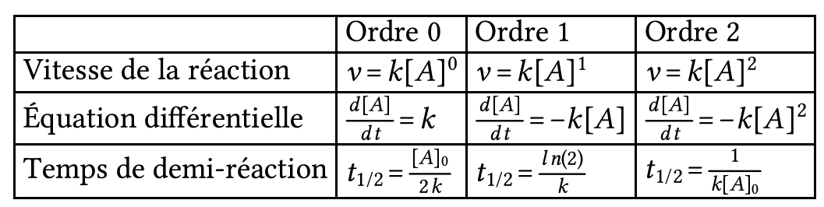
Récapitulatif Cinétique ordre 0, 1,2

Slide 11
Merci pour votre attention

